Slide 1
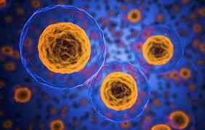
Stavba organismů
Buňka

Slide 2
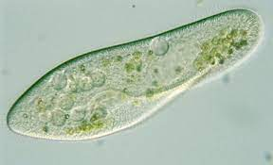
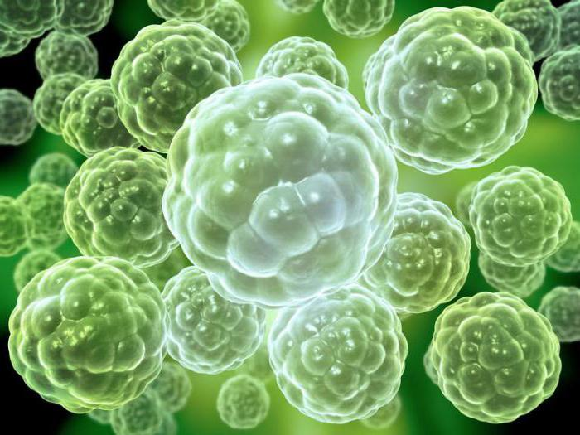
Rozdělení organismů
Jednobuněčné
Mnohobuněčné
Organismus tvořený z jedné buňky, jedna buňka vykonává všechny funkce
Organismus tvořený z více buněk, každá buňka má jinou funkci

Slide 3
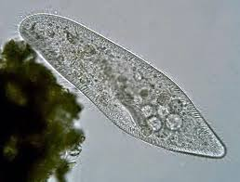
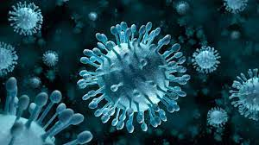
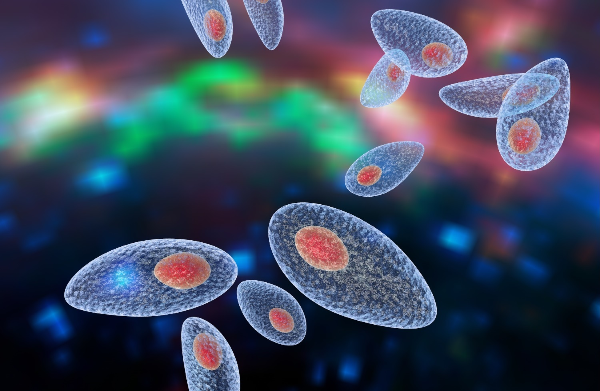
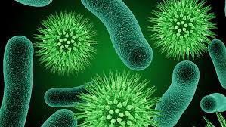
Jednobuněčné organismy
Viry, bakterie
Prvoci

Slide 4
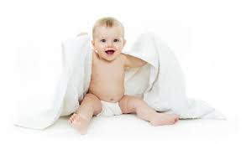
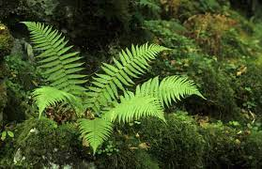
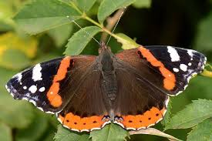
Mnohobuněčné organismy
Rostliny, živočichové
Člověk

Slide 5
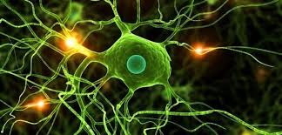
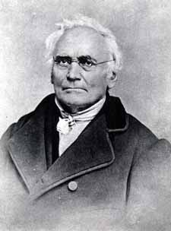
Buňka
Je základní stavební a funkční jednotka organismu
Jan Evangelista Purkyně
Popsal buňku

Slide 6
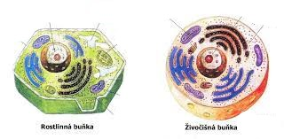
Stavba buňky
Buněčné jádro
Buněčné jádro
mitochondrie
Cytoplazmatická membrána
vakuola
cytoplazma
chloroplast
cytoplazma
mitochondrie
Cytoplazmatická membrána
buněčná stěna

Slide 7
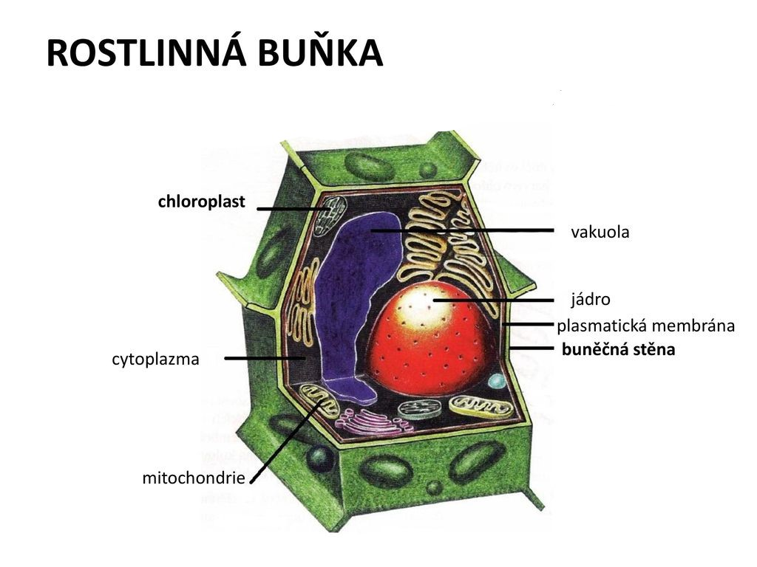
Obsahuje chlorofyl (zelené barvivo), probíhá zde fotosyntéza
Obsahuje vodu a barviva – zbarvení plodů
řídí buňku a nese dědičné informace
Polotekutá hmota, která vyplňuje buňku
Polopropustná – propouští látky do i z buňky
Chrání a zpevňuje buňku
Zde probíhá trávení – buňka získává energii

Slide 8
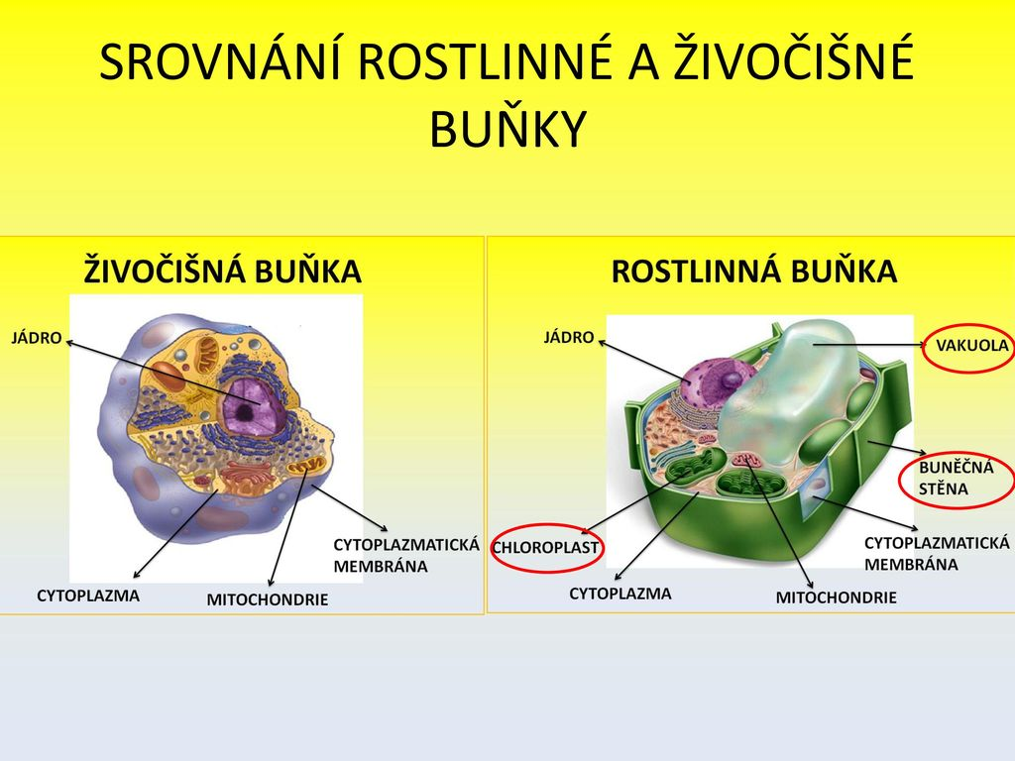
Živočišná buňka nemá chloroplast, vakuolu a buněčnou stěnu

Slide 9
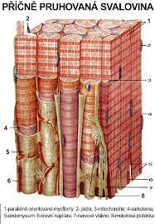
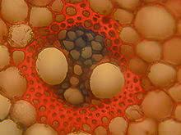
Pletivo x tkáň
Soubor buněk u rostlin - pletivo
Soubor buněk u živočichů - tkáň

